Slide 1
Français

Slide 2
La lettre r en fin de mot

Slide 3
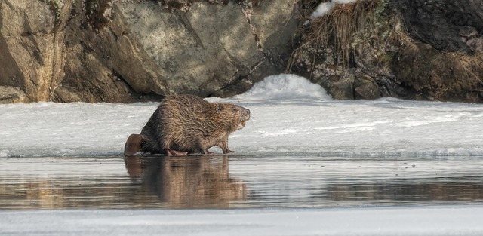
La lettre r en fin de mot qui se prononce « r »
par – un mur – une tour – le nectar
un bazar – un air – un castor

Slide 4
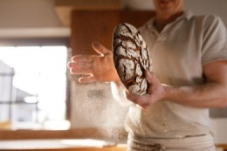
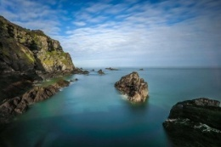
Les lettres er en fin de mot qui se prononcent « é »
parler – un cahier – casser – apporter
un boulanger – des rochers – vider

Slide 5
Les lettres er en fin de mot qui se prononcent « èr »
la mer – C’est très cher. – le café est amer.
On fabriquait les épées avec du fer.

Slide 6
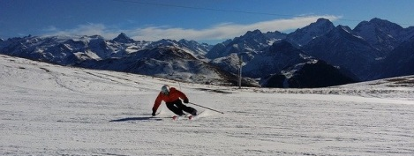
Les lettres eur en fin de mot qui se prononcent « e » + « r »
la peur – leur – une odeur – un skieur
une fleur – une erreur

Slide 7
La lettre r en fin de mot
r prononcé « r »
er prononcées « é »
er prononcées « èr »
eur prononcées « e »+« r »
un mur
un cahier
la mer
la peur

Slide 8
La lettre r en fin de mot
car – sur – attraper – un boxeur – un danseur
un damier – du fer – la mer – de l’or – le mur
de l’acier – une humeur – ailleurs – cher – coller
leur – un casier – balayer – par
un nageur – amer – un char – le trésor

Slide 9
La lecture du jour
Deux tigres en colère de Robert Giraud
Illustré par Pierre Caillou
© éditions Flammarion Jeunesse, 2004

Slide 10
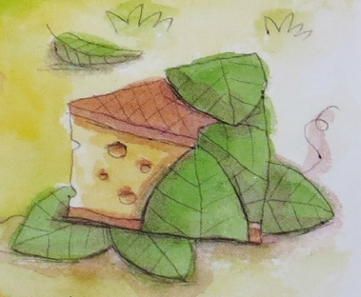
Dans la grande forêt de l’Inde, qu’on appelle la jungle, avançait un jour une redoutable bête au pelage rayé. C’était un tigre.
Il avait faim et partait en chasse. Dans la même forêt, non loin de là, une bête tout aussi redoutable et au même pelage rayé avançait à sa rencontre. Ce deuxième tigre avait aussi faim que le premier et cherchait lui aussi n’importe quoi à manger.
Au milieu de la clairière, un beau morceau de fromage était posé sur l’herbe, oublié là, sans doute par un chasseur du village voisin.
Deux tigres en colère de Robert Giraud
Illustré par Pierre Caillou
© éditions Flammarion Jeunesse, 2004

Slide 11
Le quiz du jour Dans quel pays se passe cette histoire ?
a
c
en Chine
d
en Australie
b
au Japon
en Inde
Notes:
72

Slide 12
Le quiz du jour Dans quel pays se passe cette histoire ?
a
c
en Chine
d
en Australie
b
au Japon
en Inde
Notes:
72

Slide 13
Le quiz du jour Quelle est cette « bête » au pelage rayé ?
a
c
un tigre
d
un léopard
b
un jaguar
un zèbre
Notes:
72

Slide 14
Le quiz du jour Quelle est cette « bête » au pelage rayé ?
a
c
un tigre
d
un léopard
b
un jaguar
un zèbre
Notes:
72

Slide 15
Le quiz du jour Combien y a-t-il de tigres dans cette histoire ?
a
c
cinq
d
deux
b
trois
un seul
Notes:
72

Slide 16
Le quiz du jour Combien y a-t-il de tigres dans cette histoire ?
a
c
cinq
d
deux
b
trois
un seul
Notes:
72

Slide 17
Le quiz du jour « Il avait faim et partait en chasse. » Qui est-ce « il » ?
a
c
un morceau de fromage
d
un habitant du village voisin
b
un chasseur
un tigre
Notes:
72

Slide 18
Le quiz du jour « Il avait faim et partait en chasse. » Qui est-ce « il » ?
a
c
un morceau de fromage
d
un habitant du village voisin
b
un chasseur
un tigre
Notes:
72

Slide 19
Dans la grande forêt de l’Inde, qu’on appelle la jungle, avançait un jour une redoutable bête au pelage rayé.
C’était un tigre. Il avait faim et partait en chasse.
Dans la même forêt, non loin de là, une bête tout aussi redoutable et au même pelage rayé avançait à sa rencontre.
Ce deuxième tigre avait aussi faim que le premier et cherchait lui aussi n’importe quoi à manger.
Au milieu de la clairière, un beau morceau de fromage était posé sur l’herbe, oublié là, sans doute par un chasseur du village voisin.
Deux tigres en colère de Robert Giraud
© éditions Flammarion

Slide 20
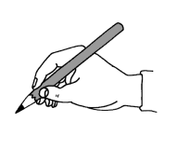
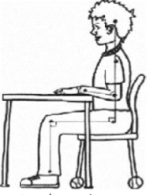
La lettre « r » en fin de mot

Slide 21
amer
peur
castor
cahier
bazar
Le petit chaperon rouge n’a pas ………………… du loup.
Quel ....................... dans ta chambre !
Ce chocolat a un goût très ................... .
Prends ton petit .................... pour faire la dictée.

Slide 22
Dans la grande forêt de l’Inde, qu’on appelle la jungle, avançait un jour une redoutable bête au pelage rayé.
C’était un tigre. Il avait faim et partait en chasse.
Dans la même forêt, non loin de là, une bête tout aussi redoutable et au même pelage rayé avançait à sa rencontre.
Ce deuxième tigre avait aussi faim que le premier et cherchait lui aussi n’importe quoi à manger.
Au milieu de la clairière, un beau morceau de fromage était posé sur l’herbe, oublié là, sans doute par un chasseur du village voisin.
Deux tigres en colère de Robert Giraud
© éditions Flammarion

